Slide 1
통계적 차익거래(Statistical Arbitrage)란?
개념
: 차익거래는 외환거래 시장에서 오랜 시간동안 활용되어 온 저위험 트레이딩 방식으로, 거래소간 동일 상품의 가격 차이가 발생한 시점을 포착하여 시세 차액을 수익으로 만드는 트레이딩 방식이다. 확률적 위험을 감수하며 예측을 통해 진행하는 차익거래를 통계적 차익거래라고 한다.
Advantages
- 최소 위험으로 장기적, 안정적 수익 추구
- 시장상황이나 주가의 등락에 크게 영향을 받지 않고 이익실현이 가능
- 시황, 종목 분석, 매매타이밍 분석이 필요 없음
- 소소하지만 확실한 이익 보장
사용 예시
- 컴퓨터 트레이딩을 이용한 알고리즘 트레이딩 (짧은 시간 단위의 꾸준한 수익 목적)

Slide 2
거래소1
거래소2
가격 1000원
가격 1000원
자산
코인1개 원화 1000원
코인 1개 원화 1000원
시작대비
100원 이득
매수
가격 1000원
매도
가격 1100원
자산
코인2개 원화 0원
코인 0개 원화 2100원
매도
가격 1000원
매수
가격 1100원
자산
코인1개 원화 1000원
코인 1개 원화 1100원

Slide 3
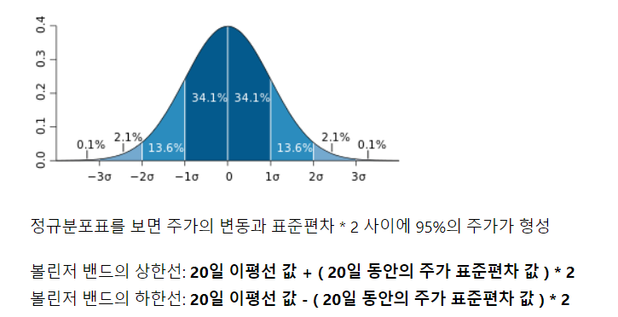
볼린저 밴드(Bollinger Band)
볼린저 밴드는 이동평균선 값과 주가의 표준편차 값을 이용하여 일정 수준의 상한선과 하한선을 구하는 도구이다. 가격의 변동성, 즉 표준편차(standard deviation)의 배수로 만들어진 기술적 분석 지표이다.

Slide 4
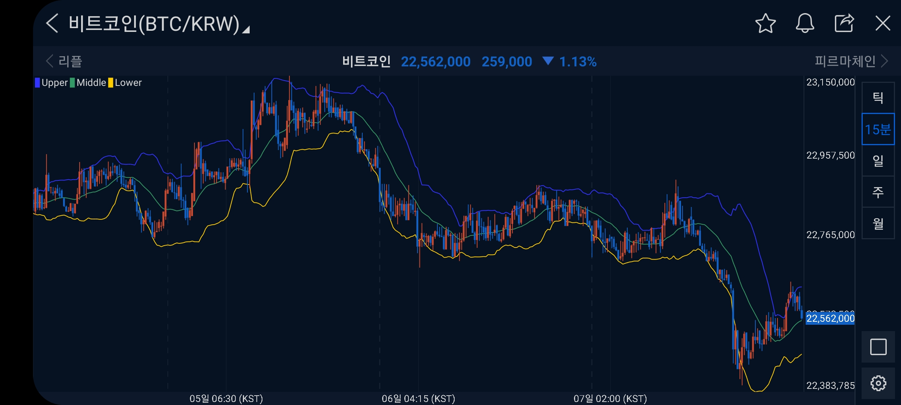
← 코인 거래소에서 사용되는 모습
볼린저 밴드는 가격의 상대적 높고 낮음에 대한 판단을 위해 사용하는데, 볼린저 밴드에 의하면 주가는 상단 밴드에서는 높고, 하단 밴드에서는 낮다.
즉, 밴드의 상단에 가까워질수록 주가가 하락할 가능성이 높고, 하단에 가까워질수록 상승할 가능성이 높다. 볼린저 밴드의 이러한 특성을 이용하면 매매 전략을 세울 수 있다.

Slide 5
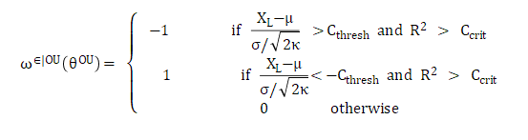
평균 회귀(mean-reversion)
- 금리에서의 평균회귀
: 적정한 수준에서 유지되던 주가가 별다른 이유 없이 올랐다가 떨어지고 떨어졌다가 다시 제자리를 찾는 현상
평균 회귀는 시계열 데이터가 과거 평균값으로 회귀하려는 경향이 있음을 의미한다. 대표적인 시계열 데이터인 금리에도 마찬가지로 적용된다.
금리에는 균형 수준이 존재하고, 금리는 이러한 균형 수준보다 약간 올랐다가 다시 내려오고, 균형 수준 이하로 갔다가 다시 올라오는 경향이 있다. 이러한 금리의 움직임을 평균 회귀현상이라 부르는데, 이러한 현상은 주가에도 적용된다.

Slide 6


가상화폐, 거래소, 그리고 김치 프리미엄(김프)
- 가상화폐
: 실제 화폐로 표시되는 것 외의 가치를 지니는 디지털 표시. 회계의 단위, 가치 저장, 교환 매체 등으로 기능한다. 가상화폐(이하 코인) 거래소에서 코인을 시장 가격에 따라 거래할 수 있고, 낮은 가격에서 구매를 해서 높은 가격에서 팔면 그 차액만큼 수익을 얻을 수 있다. (ex) 100원에산 코인을 120원에 팔면 20원의 수익을 얻음)
- 김치 프리미엄
: 국내와 해외 거래소의 상품가격에서 환율을 제외하고도 가격차이가 나는 현상. 대체로 한국거래소에서 해외 거래소보다 더 높은 가격으로 거래가 이루어짐.
- 대표적인 해외 거래소인 바이낸스(BINANCE)와 국내 거래소인 업비트(Upbit)

Slide 7
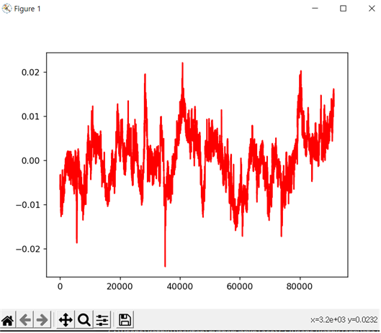
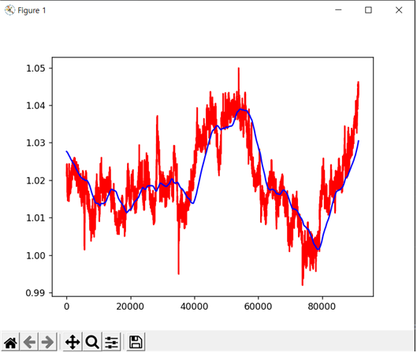
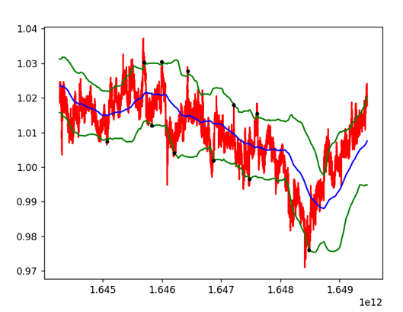
알고리즘 적용 과정

Slide 8
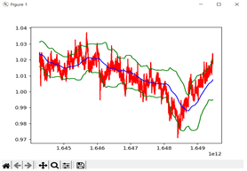
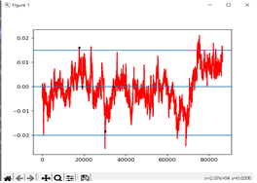

비트코인

Slide 9
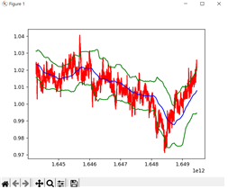
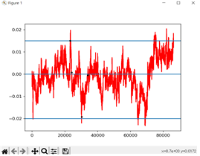

이더리움

Slide 10
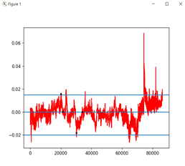
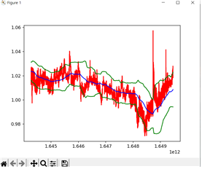

리플

Slide 11
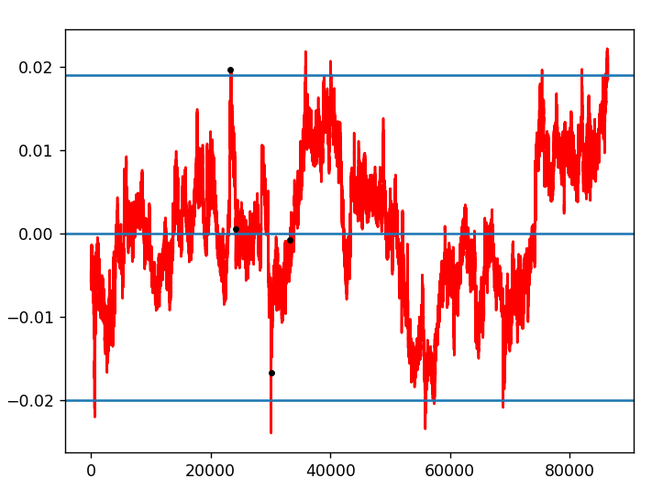
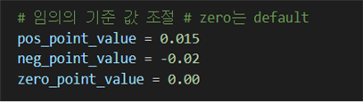
임계점 임의 설정

